Slide 1
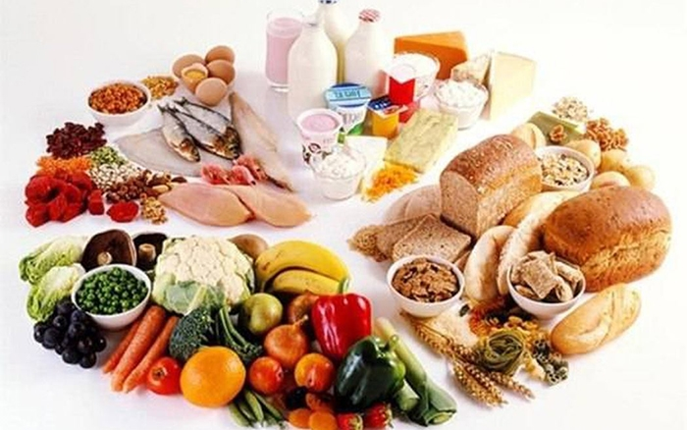

Ôn tập chương 2 bảo quản và chế biến thực phẩm
PHÒNG GIÁO DỤC VÀ ĐÀO TẠO QUẬN GÒ VẤP
MÔN: CÔNG NGHỆ LỚP 6

Slide 2
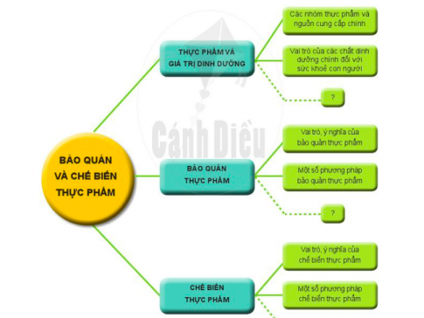

Slide 3
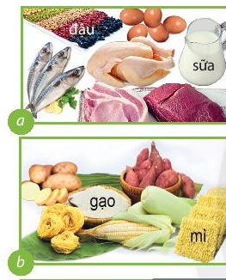
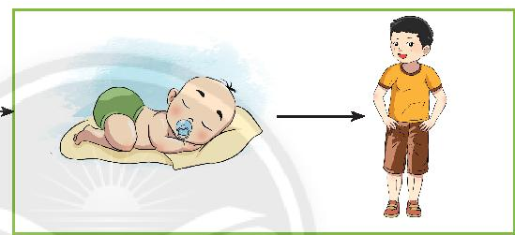
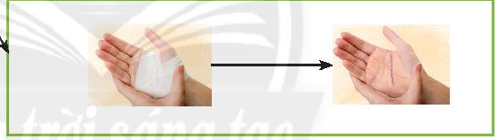
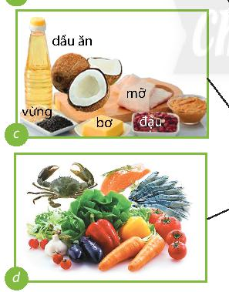
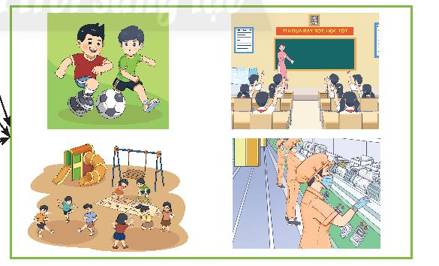
I. THỰC PHẨM VÀ DINH DƯỠNG
Hình 4.1. Vai trò dinh dưỡng của các nhóm thực phẩm
- Em hãy cho biết tên các nhóm thực phẩm có trong Hình 4.1.

Slide 4
I. THỰC PHẨM VÀ DINH DƯỠNG
Em hãy điền vào …
1. Giá trị dinh dưỡng của các nhóm thực phẩm sau?
Nhóm TP giàu chất đạm (prôtêin):………….…
Nhóm TP giàu chất đường bột (glucid):………
Nhóm TP giàu chất béo (lipid):………………...
Nhóm TP giàu chất khoáng (minerals) và vitamin:………………………………………......

Slide 5
I. THỰC PHẨM VÀ DINH DƯỠNG
Em hãy điền vào …
1. Giá trị dinh dưỡng của các nhóm thực phẩm sau?
Nhóm TP giàu chất đạm (protêin):………….…….
……………………………………………………….....
………………………………………………………..….................................................................................
Nhóm TP giàu chất đường bột (glucid):…………...
…………………………………...…………………………………………………………………………………...
Xây dựng tạo ra các tế bào mới để thay thế các tế bào già chết đi, giúp cơ thể sinh trưởng và phát triển. Ngoài ra còn góp phần cung cấp năng lượng cho cơ thể hoạt động
Là nguồn cung cấp năng lượng chủ yếu cho mọi hoạt động của cơ thể

Slide 6
I. THỰC PHẨM VÀ DINH DƯỠNG
Em hãy điền vào …
1. Giá trị dinh dưỡng của các nhóm thức phẩm sau?
Nhóm TP giàu chất béo (lipid):………….…….
……………………………………………………….....
……………………………
Nhóm TP giàu chất khoáng (minerals) và vitamin:…………………………………...…………………………………………………
Góp phần cung cấp năng lượng, giúp bảo vệ cơ thể và chuyển hóa một số vitamin cần thiết
Tăng sức đề kháng của cơ thể, giúp cơ thể khỏe mạnh để chống lại bệnh tật

Slide 7
I. THỰC PHẨM VÀ DINH DƯỠNG
Em hãy điền vào …
2. Thiếu hoặc thừa chất dinh dưỡng gây ra tác hại cho cơ thể như thế nào?
Thiếu chất dinhdưỡng:……………………….…….
……………………………………………………….....
………………………………………………………..….
Thừa chất dinh dưỡng: ……………………………
…………………………………...………………………
Cơ thể bị suy dinh dưỡng, phát triển chậm hoặc ngừng phát triển, sức đề kháng yếu, dễ nhiễm bệnh, trí tuệ kém phát triển.
Dễ khiến cơ thể bị béo phì, mắc một số bệnh như huyết áp, tim mạch, tiểu đường…

Slide 8
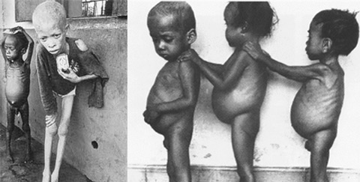
Thiếu chất dinh dưỡng

Slide 9
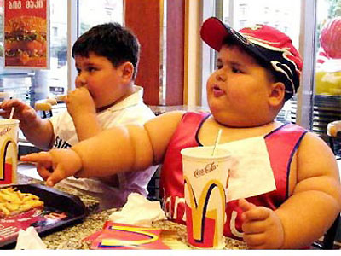
Thừa chất dinh dưỡng

Slide 10

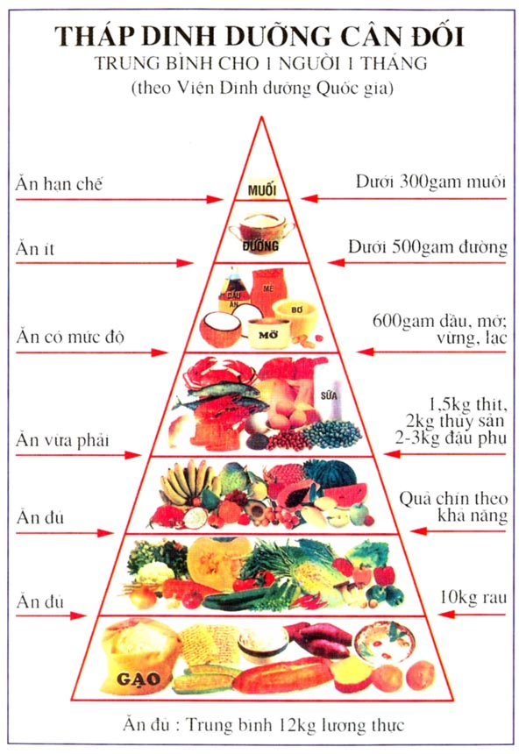
Tháp dinh dưỡng cân đối

Slide 11
I. THỰC PHẨM VÀ DINH DƯỠNG
Em hãy điền vào …
3. Chế độ ăn uống khoa học cần?
……………………….……………………………..….
……………………………………………………….....
………………………………………………………..….
……………………………...……………………………
…………………………………...………………………
……………………………………………………………
- Có bữa ăn dinh dưỡng hợp lí
- Có sự phối hợp 4 nhóm thực phẩm chính với tỉ lệ thích hợp để cung cấp đầy đủ chất dinh dưỡng cần thiết cho nhu cầu của cơ thể
- Ngoài cơm trắng cần có đủ các loại món ăn chính: món canh, món mặn, món xào hoặc luộc.

Slide 12
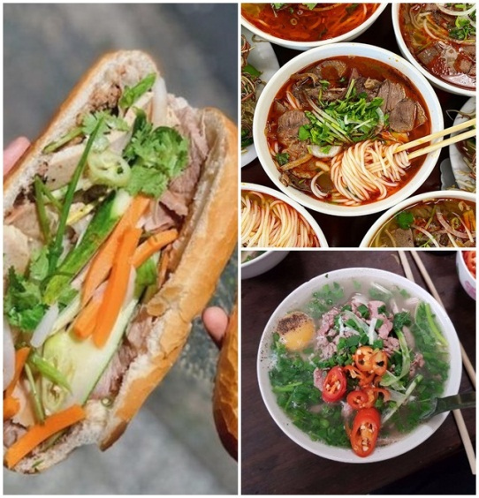
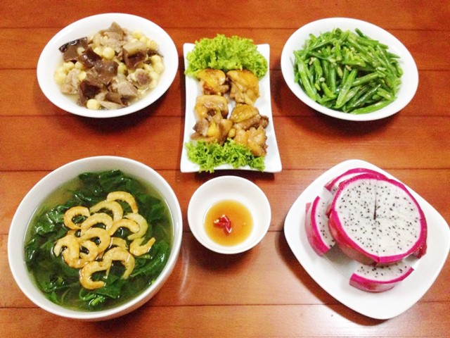
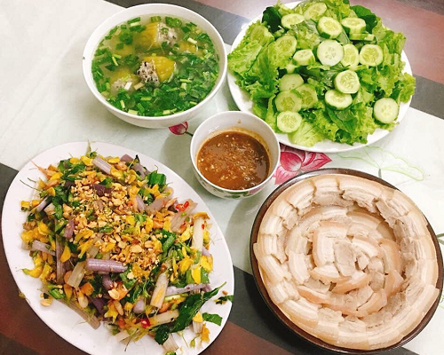
I. THỰC PHẨM VÀ DINH DƯỠNG
Em hãy điền vào …
4. Mỗi ngày cần ăn mấy bữa chính?
……………………….……………………………..….
……………………………………………………….....
………………………………………………………..…
- Bữa sáng
- Bữa trưa
- Bữa tối
Bữa sáng
Bữa trưa
Bữa tối

Slide 13
I. THỰC PHẨM VÀ DINH DƯỠNG
Em hãy điền vào …
5. Ăn đúng bữa, ăn đúng cách sẽ giúp sức khỏe như thế nào?
……………………….……………………………..….
……………………………………………………….....
………………………………………………………..….
……………………………...……………………………
…………………………………...………………………
……………………………………………………………
……………………………………………………………
- Ăn đúng bữa: sẽ tạo điều kiện thuận lợi cho việc tiêu hóa thức ăn và cung cấp năng lượng cho cơ thể. Nếu các bữa ăn quá gần nhau sẽ khiến dạ dày hoạt động không điều độ, gây hại cho sức khỏe.
- Ăn đúng cách: tập trung nhai kĩ, không nên đọc sách, xem ti vi hay làm việc trong khi ăn uống, giúp dễ tiêu hóa thức ăn.

Slide 14
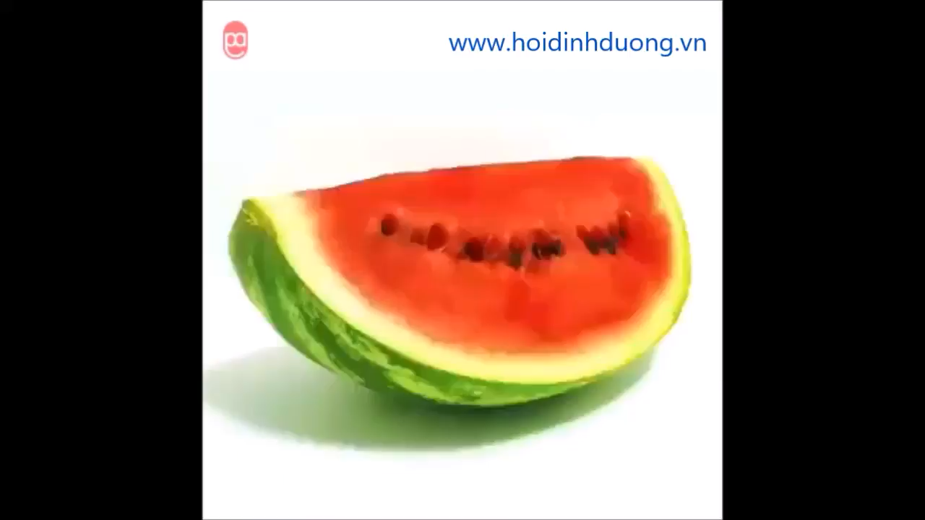
Video về quá trình hư hỏng của thực phẩm

Slide 15
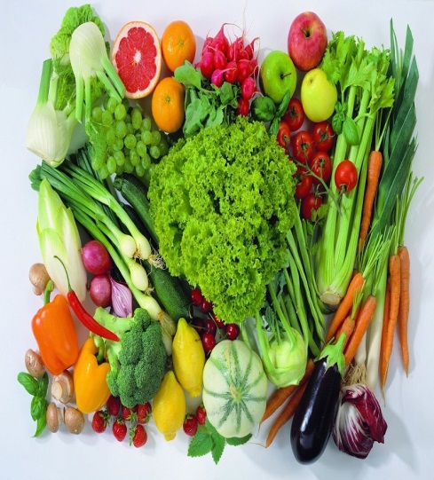
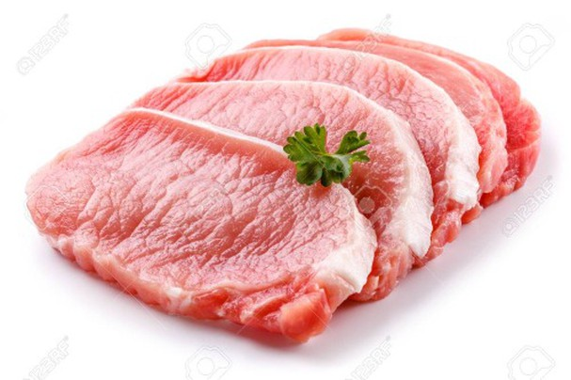
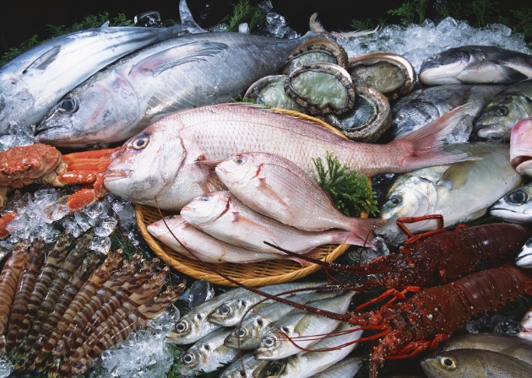
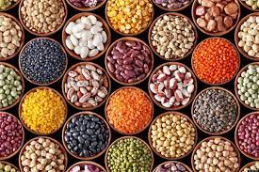
II. BẢO QUẢN VÀ CHẾ BIẾN THỰC PHẨM TRONG GIA ĐÌNH
Cần làm gì để kéo dài thời hạn sử dụng của thực phẩm?
Bảo quản

Slide 16
II. BẢO QUẢN VÀ CHẾ BIẾN THỰC PHẨM TRONG GIA ĐÌNH
Vai trò và ý nghĩa của việc
bảo quản thực phẩm ?
lâu
Vai trò: giữ thực phẩm ……….. hư hỏng.
đa dạng
Ý nghĩa: làm cho thực phẩm ……………

Slide 17
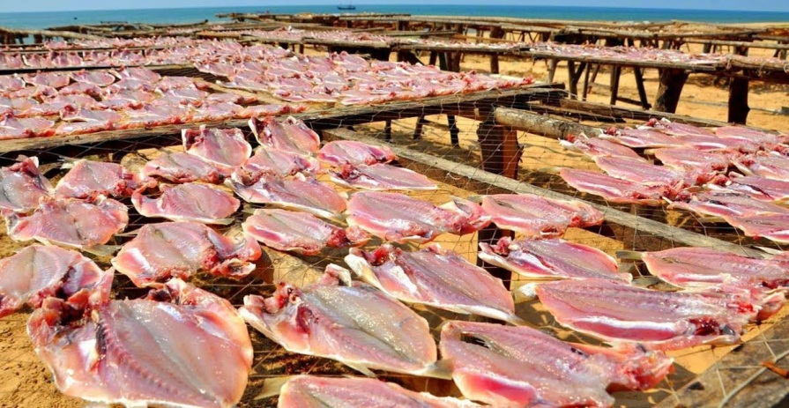
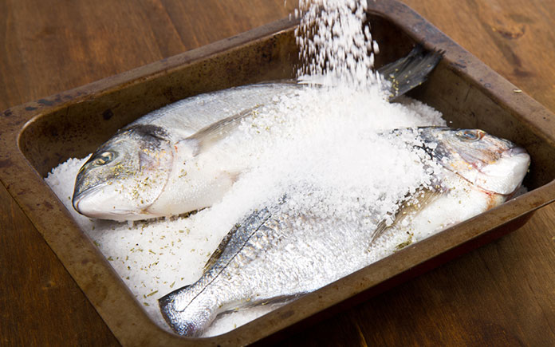
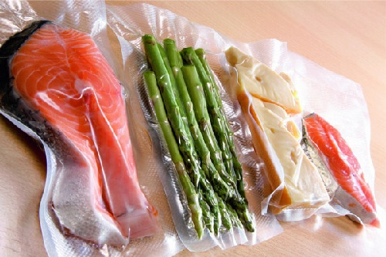
II. BẢO QUẢN VÀ CHẾ BIẾN THỰC PHẨM TRONG GIA ĐÌNH
Quan sát các hình sau, cho biết các loại thực phẩm trên sử dụng biện pháp nào để bảo quản?
1
2
Phơi khô
Ướp đá
3
4
Ướp muối
Hút chân không

Slide 18
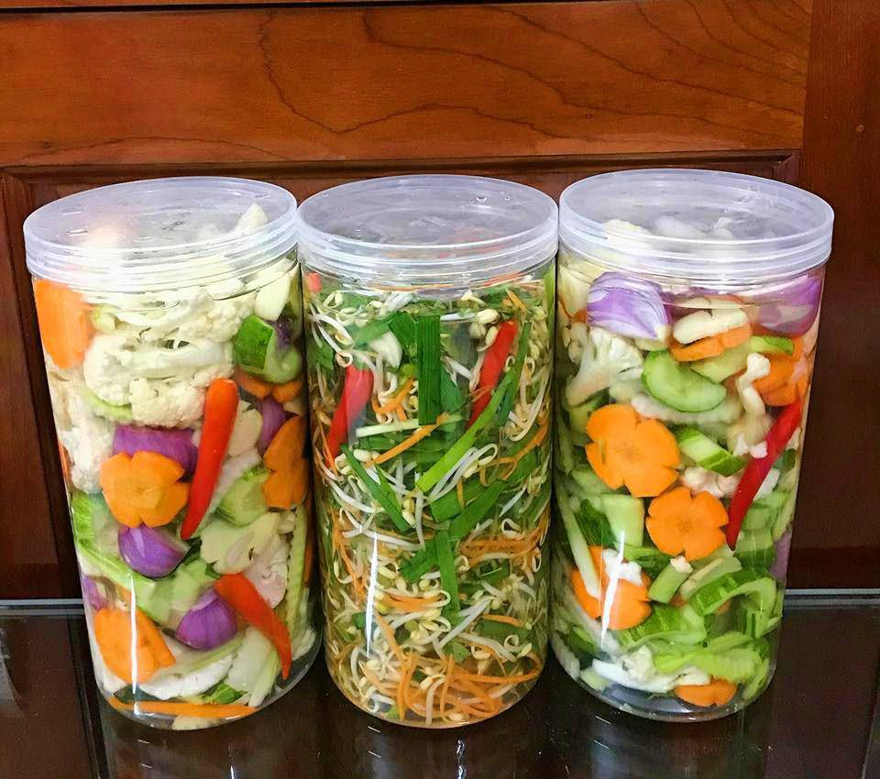
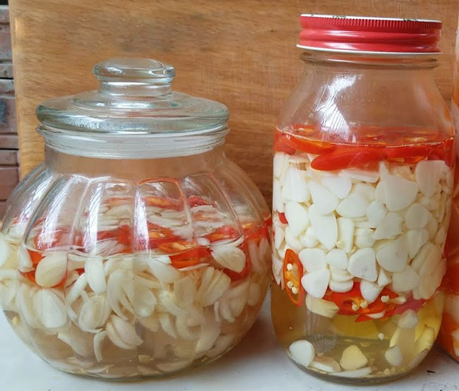
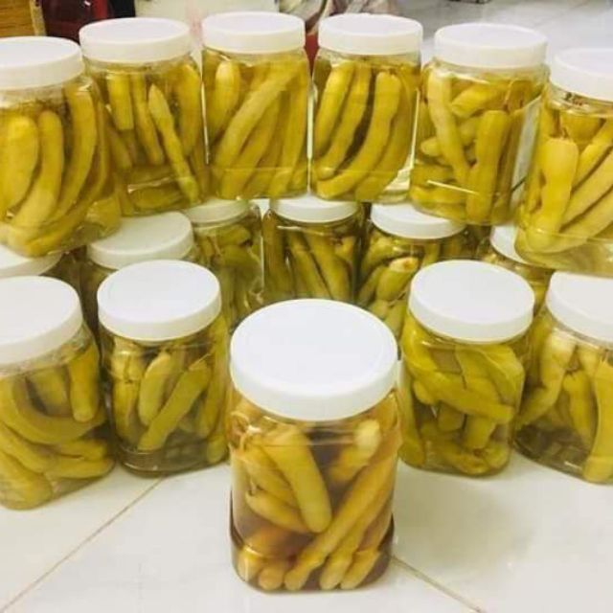
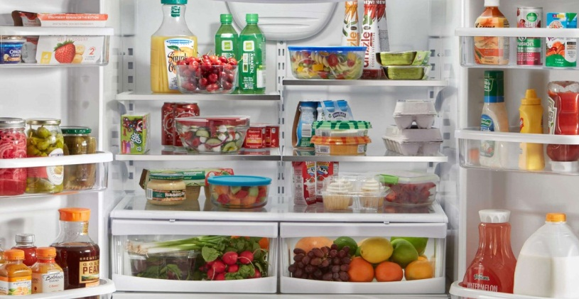
II. BẢO QUẢN VÀ CHẾ BIẾN THỰC PHẨM TRONG GIA ĐÌNH
Quan sát các hình sau, cho biết các loại thực phẩm trên sử dụng biện pháp nào để bảo quản?
5
6
Muối chua
Ngâm giấm
7
8
Ngâm đường
Bảo quản trong tủ lạnh

Slide 19
II. BẢO QUẢN VÀ CHẾ BIẾN THỰC PHẨM TRONG GIA ĐÌNH
Em đã sử dụng biện pháp nào trong bảo quản thực phẩm của gia đình em?

Slide 20
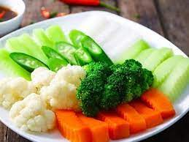
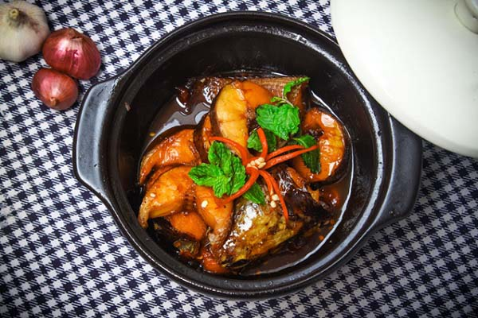
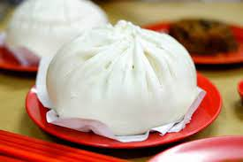
II. BẢO QUẢN VÀ CHẾ BIẾN THỰC PHẨM TRONG GIA ĐÌNH
Thực phẩm để ăn được cần làm gì?
Chế biến

Slide 21
II. BẢO QUẢN VÀ CHẾ BIẾN THỰC PHẨM TRONG GIA ĐÌNH
Chế biến thực phẩm có vai trò, ý nghĩa như thế nào?
chín mềm, dễ tiêu hóa,đảm bảo vệ sinh an toàn cho người sử dụng
- Vai trò: làm thực phẩm …………………….
………………………………………………...
đa dạng
-Ý nghĩa: làm cho món ăn …………………
Khi chế biến thực phẩm cần
chú ý điều gì?
- Vệ sinh an toàn thực phẩm

Slide 22
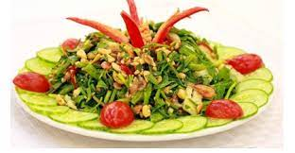
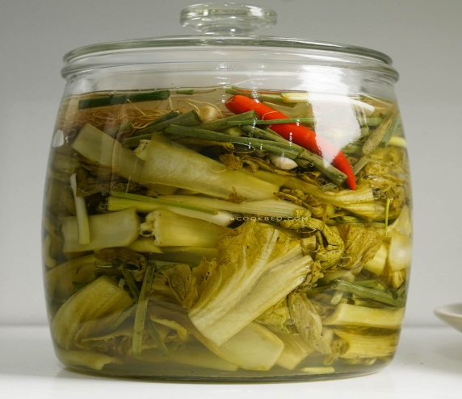
II. BẢO QUẢN VÀ CHẾ BIẾN THỰC PHẨM TRONG GIA ĐÌNH
Chế biến thực phẩm
1. Chế biến thực phẩm không sử dụng nhiệt
Trộn hỗn hợp
Ngâm chua thực phẩm

Slide 23
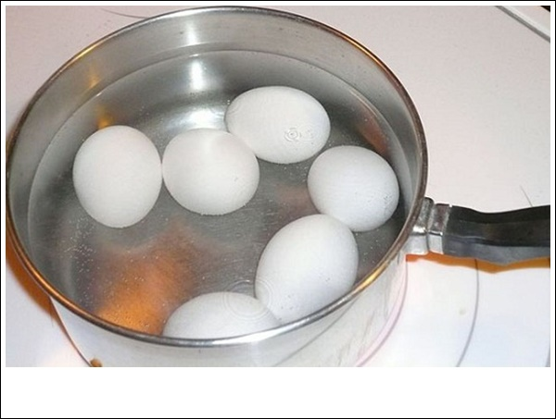
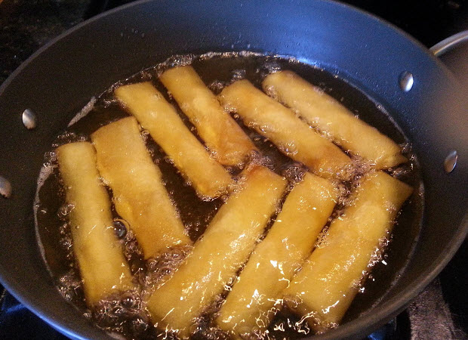
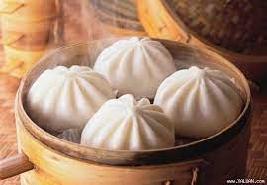
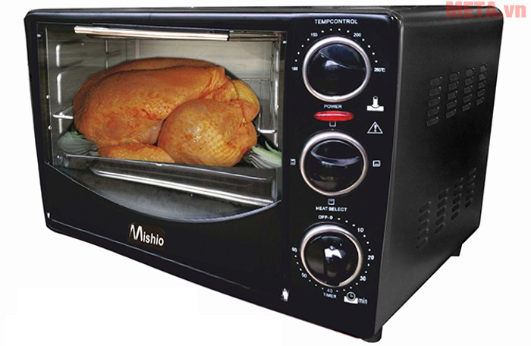
II. BẢO QUẢN VÀ CHẾ BIẾN THỰC PHẨM TRONG GIA ĐÌNH
Chế biến thực phẩm
2. Chế biến thực phẩm có sử dụng nhiệt
Làm chín TP trong nước
Làm chín TP trong chất béo
Làm chín TP bằng nguồn nhiệt trực tiếp
Làm chín TP bằng hơi nước

Slide 24
LUYỆN TẬP
1. Cho biết những thực phẩm sau thuộc nhóm thực phẩm nào.
a. Nấm, thịt heo, thịt gà, trứng cút.
b. Xoài, rau muống, nho, bí đỏ, đu đủ.
c. Bún, khoai lang, ngô (bắp), bột gạo.
2. Nếu không được bảo quản đúng cách, thực phẩm sẽ như thế nào? Cho ví dụ 3 loại TP hư hỏng do không bảo quản đúng cách.

Slide 25
DẶN DÒ
Ôn kỹ nội dung Gv đã hướng dẫn trong chương I và chương II
- Hoàn thành các nội dung trong sách bài tập.

Slide 26



CHÚC CÁC EM HỌC TỐT

